Slide 1
УРОК № 4
Губанова Л.А. Учитель истории и обществознания школы № 29 г. Севастополя

Slide 2
Повторим!
Первая промышленная революция –
Завершение промышленного переворота –
Конкуренция –
Экономический кризис –
Монополия –
Как влияли технические изобретения на повседневную жизнь людей?

Slide 3
Повторим!
Переход от мануфактуры к фабрике –
Машины создаются при помощи станков –
Борьба за наиболее выгодные условия производства и сбыта товаров –
Процесс спада экономического роста и насильственного восстановления нарушенных в ходе развития экономики пропорций –
Корпорация, сосредоточившая в своих руках господство в какой – либо отрасли -

Slide 4
Наука. Создание научной картины мира

Slide 5
План изучения темы
1) Причины быстрого развития физики и других естест­венных наук.
2).Столетие сенсаций
3) Переворот в естествознании
4) Новая наука – микробиология
5) Успехи медицины
6) Развитие образования

Slide 6
XIX — начало XX в.— особое время в развитии науки. Великие открытия следуют одно за другим. Казалось, ка­кой-то невидимый волшебник отдернул занавес, скрывающий тай­ны природы и человека. Но этим волшебником был человеческий разум. Новые открытия разрушают представление о том, что приро­да подчиняется точным законам механики.

Slide 7
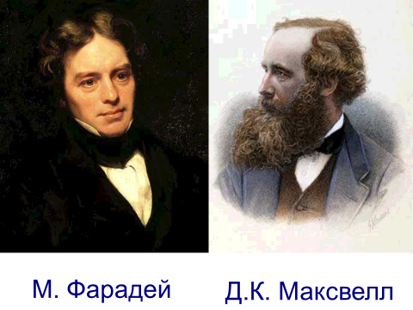

Slide 8
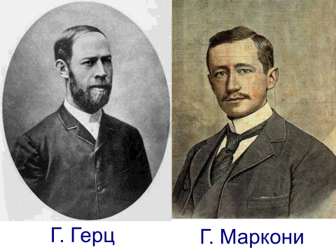

Slide 10
Научная область | Год открытия | Ученый | Содержание и значение открытия
Физика | 1831 | Майкл Фарадей (1791 - 1861) | Открыл явление электромагнетизма. Это позволило приступить к созданию электродвигателя
 |  |  | СТР. 46-49

Slide 11
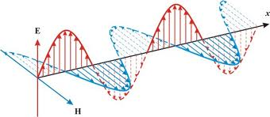
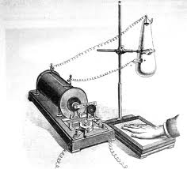
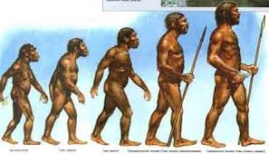
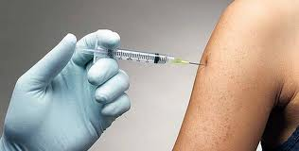
Какие изобретения, на ваш взгляд, были наиболее сенсационными? Почему?

Slide 12
СДЕЛАЕМ ВЫВОДЫ…
В чем заключалась главная особенность естественно-научных открытий второй по­ловины XIX века?

Slide 13
ПОДВЕДЕМ ИТОГИ!
Главная особенность естественно-научных открытий второй по­ловины XIX в. заключалась в том, что они коренным образом ме­няли представление о строении материи, пространстве, времени, движении, о развитии живой природы, о месте человека в при­роде, о происхождении жизни на Земле.

Slide 14
Поработаем дома!
ПАРАГРАФ 5.
Закончить заполнение таблицы.
Подготовьте сообщении о каком-либо важном открытии 2 пол. 19 века

